Slide 1
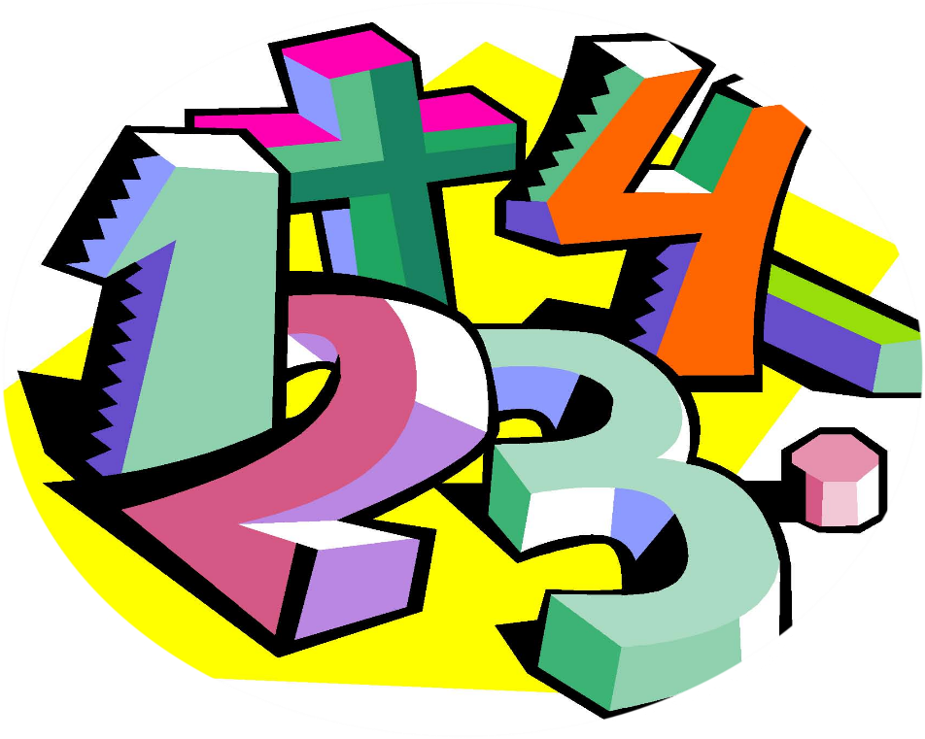
MATEMATIKA
5- sinf
MAVZU: O‘NLI KASR TUSHUNCHASI

Slide 2
Masalan, 5 m 42 cm ni metrda ifodalaylik.
O‘nli kasr
Maxraji 10, 100,1000 va hokazo sonlardan iborat bo‘lgan kasrlar o‘nli kasrlar deb ataladi.
1 cm = $\frac{1}{100}$ m bo‘lganligi uchun, 42 cm = $\frac{42}{100}$ m bo‘ladi.
U holda, 5 m 42 cm = 5 m + 42 cm = 5 m + $\frac{42}{ 100}$ m = 5 $\frac{42}{100}$m bo‘ladi.
Demak, 5 $\frac{42}{100}$ m = 5,42 m

Slide 3
x• Oldin sonning butun qismi yoziladi;
O‘nli kasrni yozilishi va o‘qilishi:
Maxraji 10, 100, 1000 va hokazo bo‘lgan sonlarni o‘nli kasr ko‘rinishida quyidagicha yoziladi:
x• so‘ng kasr qismining surati yoziladi va ular bir –biridan vergul
bilan ajratiladi.
Masalan, 7 $\frac{9}{10}$ soni 7,9 tarzida yoziladi va “7 butun o‘ndan 9” deb,
3 $\frac{13}{100}$ soni 3,13 tarzida yoziladi va “3 butun yuzdan 13” deb
o‘qiladi.

Slide 4
Masalan, $\frac{16}{100}$ soni to‘g‘ri kasr. Bu kasr 0,16 tarzida yoziladi va “0 butun yuzdan 16” deb o‘qiladi.
To‘g‘ri kasr
Kasr qismining maxraji 10, 100, 1000 va hokazo bo‘lgan har qanday sonni o‘nli kasr ko‘rinishida ifodalash mumkin.
Agar kasr to‘g‘ri kasr bo‘lsa, uning o‘nli yozuvida butun qism 0 deb olinadi.
Demak, $\frac{16}{100}$ = 0,16

Slide 5
Masalan, 4 $\frac{57}{1000}$ sonini 4 $\frac{057}{1000}$ tarzida yoziladi va o‘nli kasr ko‘rinishida, quyidagicha 4,057 ko‘rinishida ifodalaymiz.
Sonning kasr qismi maxrajida va suratida
O‘nli ko‘rinishda yozilayotgan sonning kasr qismi maxrajida nechta nol bo‘lsa, suratida ham, verguldan keyin ham shuncha raqam bo‘lishi kerak.
Agar , 5 $\frac{6}{1000}$ sonini 5 $\frac{006}{1000}$ tarzida yoziladi va o‘nli kasr ko‘rinishida, quyidagicha 5,006 ko‘rinishida ifodalaymiz.

Slide 6
a) 4 $\frac{7}{10}$
306 - misol
Sonning butun va kasr qismini ayting.
butun qismi - 4, kasr qismi - $\frac{7}{10}$
b) 27 $\frac{28}{1000}$
butun qismi - 27, kasr qismi - $\frac{28}{1000}$
g) 4$\frac{332}{10 000}$
butun qismi - 4, kasr qismi - $\frac{332}{10 000}$

Slide 7
a) 3,6 ; 12,5 ; 392,3 ; 77,7 ; 1,8 ; 0,9
307 - misol
O‘nli kasrlarni o‘qing.
b) 6,43 ; 38,17 ; 983,50 ; 3,91 ; 0,47 ; 0,13
d) 6,181 ; 0,018 ; 314,403; 5,0304 ; 0,2006 ; 0,01001

Slide 8
O‘n uch butun o‘ndan bir; nol butun yuzdan qirq to‘rt; besh butun yuzdan bir; yigirma bir butun mingdan o‘n sakkiz; uch butun mingdan bir yuz oltmish bir; nol butun mingdan sakson bir; nol butun o‘n mingdan ikki yuz ellik ikki.
308 - masala
( Matematik diktant) O‘nli kasr ko‘rinishida yozing:
1) 13,1
3) 5,01
5) 3,161
7) 0,0252
2) $0,44$
4) 21,018
6) 0,081

Slide 9
Mustaqil bajarish uchun topshiriqlar:
Darslikning 78 - betidagi
313 -, 314 -, 315 - masalalarni bajarish.

